Slide 1
XIN CHÀO CÁC EM ĐẾN VỚI TIẾT HỌC HÔM NAY!

Slide 2
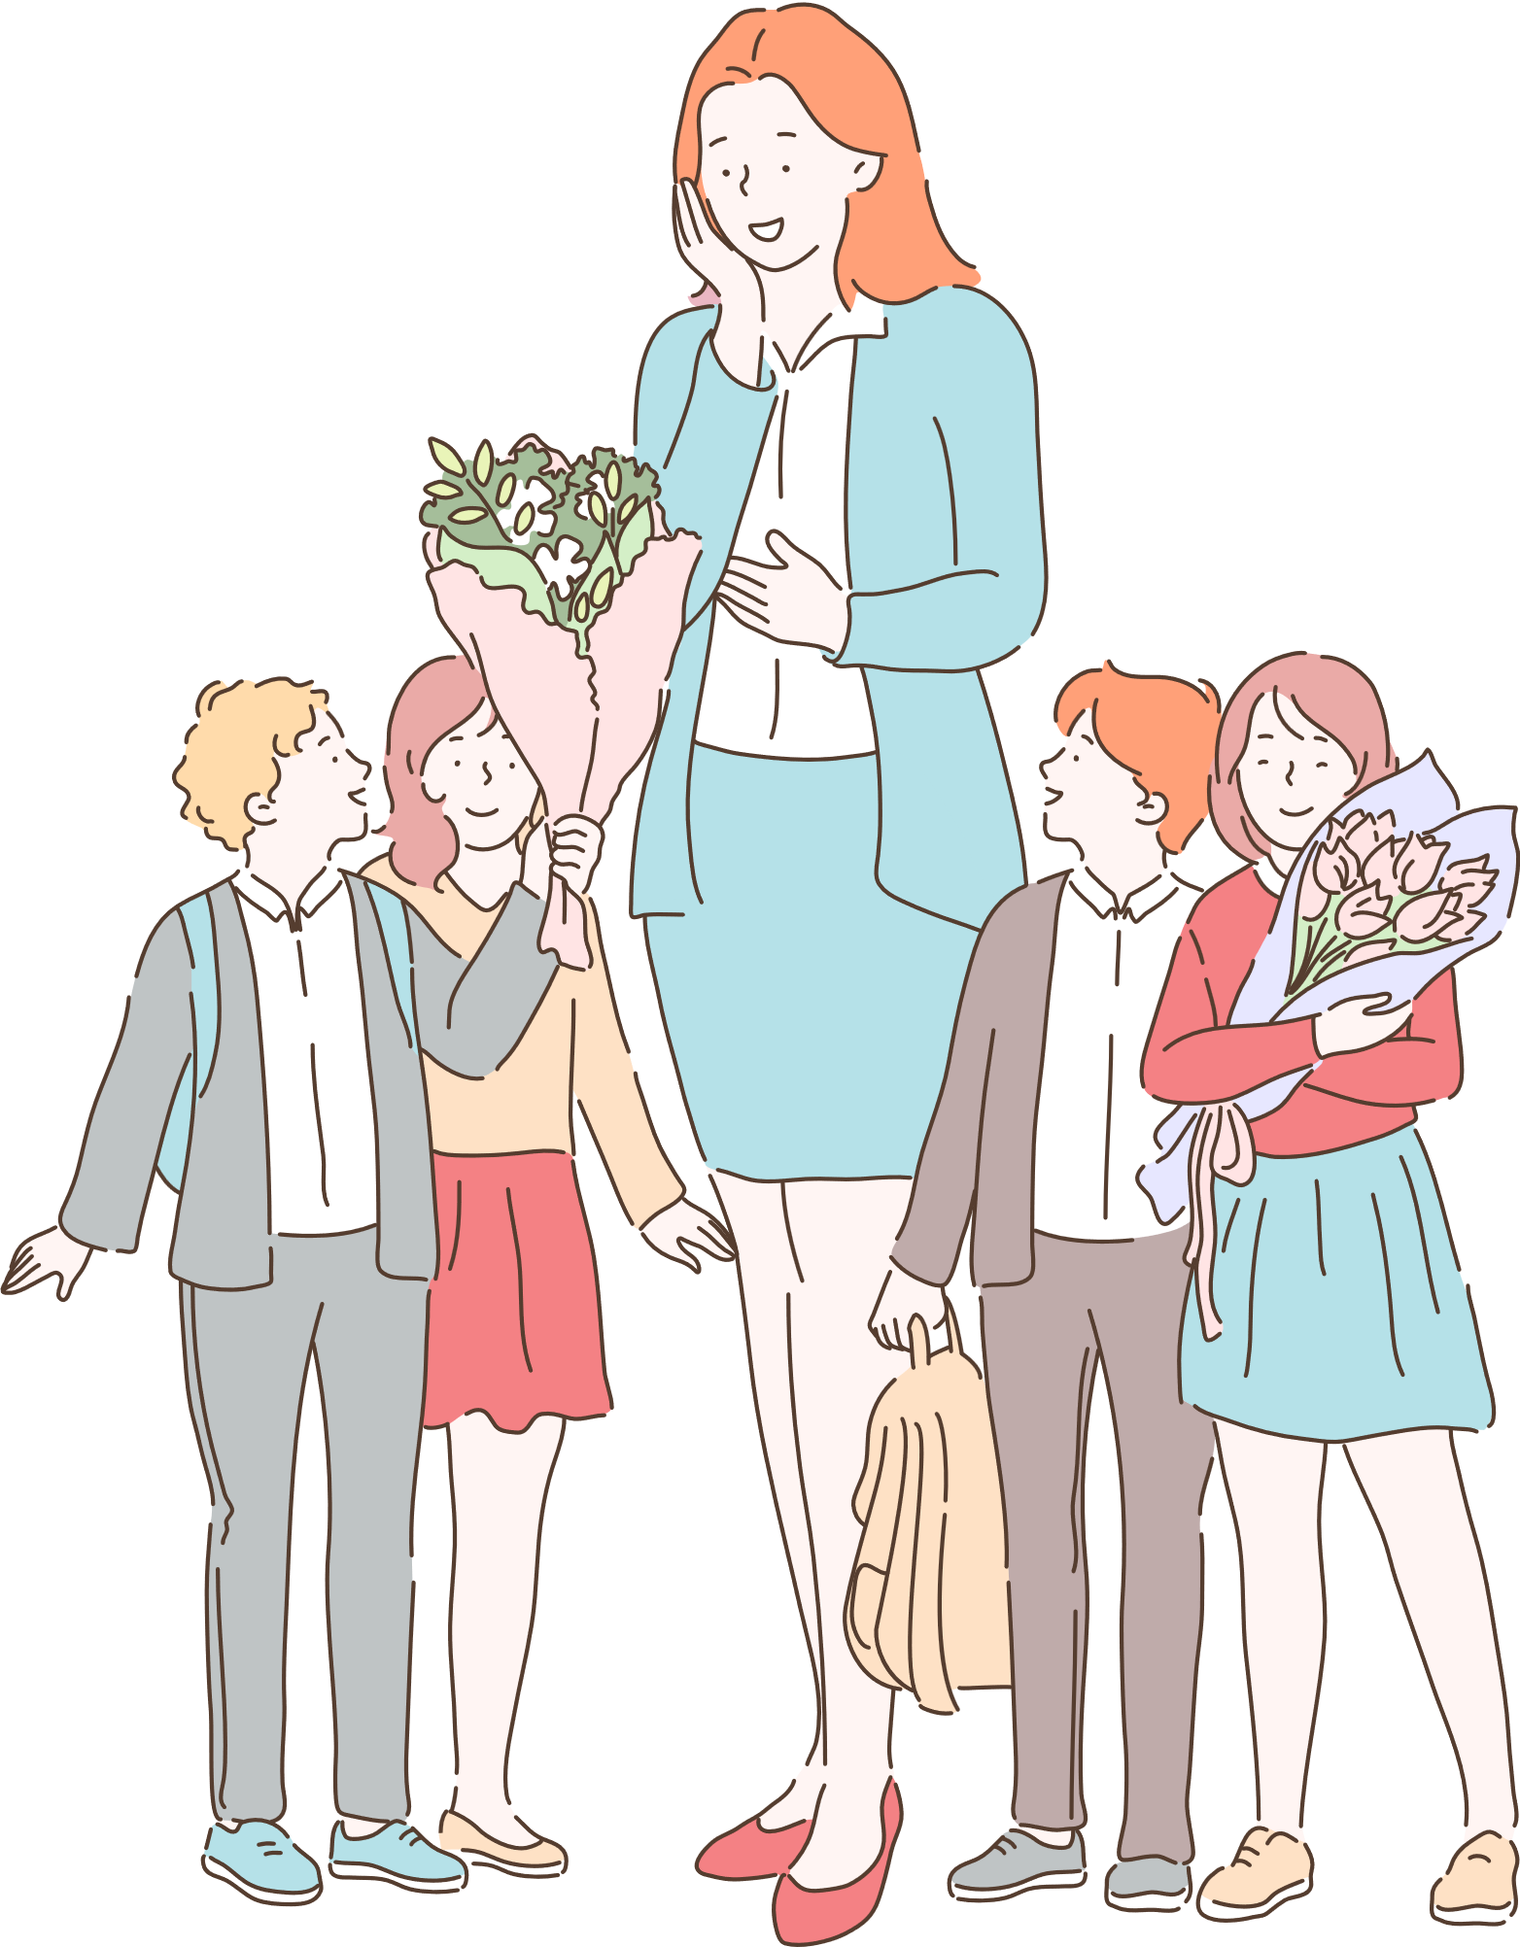


KHỞI ĐỘNG
Cả lớp vận động theo nhịp điệu bài hát Những bông hoa, những bài ca

Slide 3

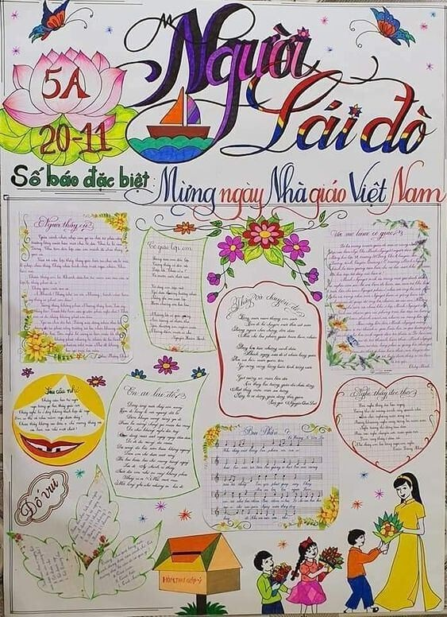

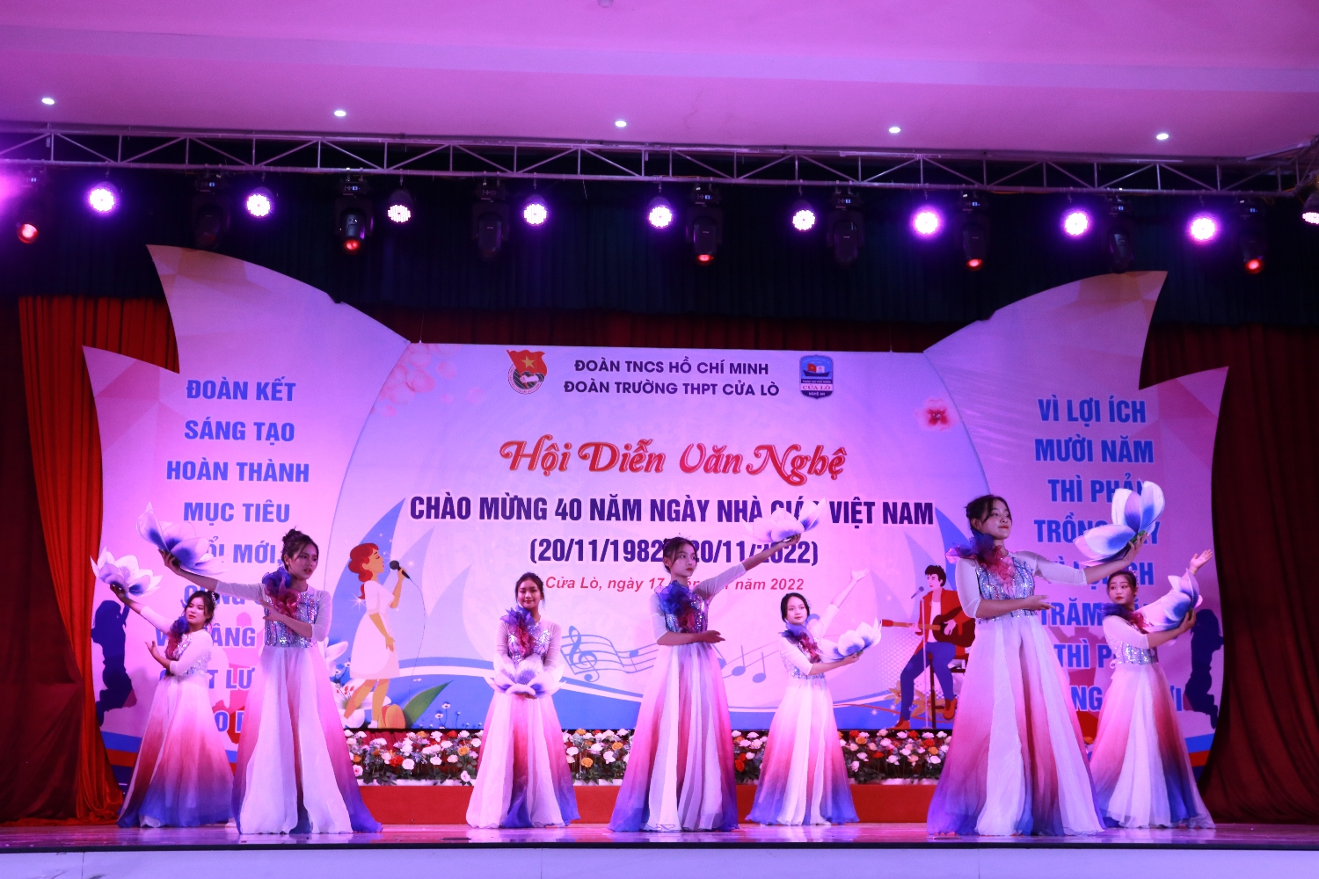
KHỞI ĐỘNG
Thi làm báo tường, tập san
Phong trào Hoa điểm 10
Em hãy kể về những hoạt động được diễn ra hằng năm trong nhà trường chào mừng ngày Nhà giáo Việt Nam 20/11.
Hội diễn văn nghệ

Slide 4
TIẾT 10:
ÔN TẬP ĐỌC NHẠC:
BÀI SỐ 2
HÁT: NẾU EM LÀ …

Slide 5
01
ÔN TẬP ĐỌC NHẠC:
BÀI SỐ 2

Slide 6

Các em hãy lắng nghe Bài số 2

Slide 7

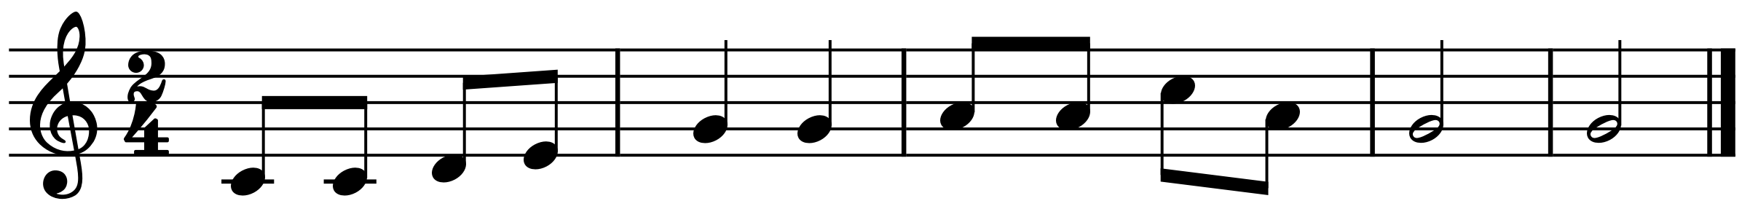
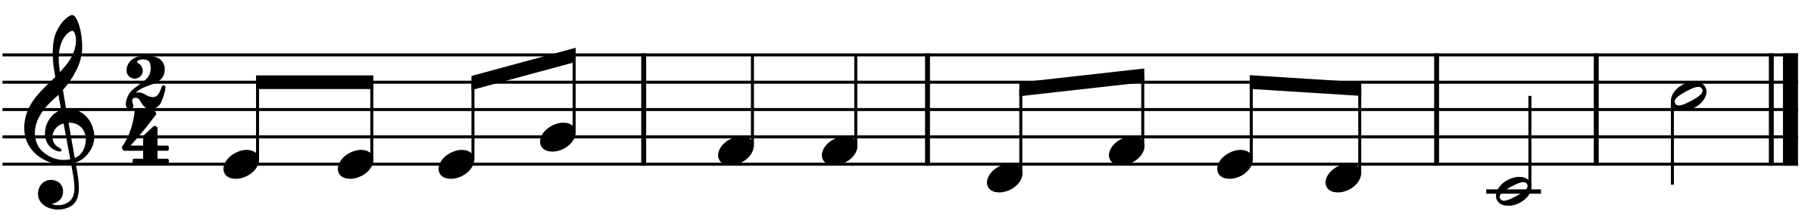
Các em hãy đọc nhạc toàn bộ Bài số 2 kết hợp vỗ tay theo phách
Bài số 2
Đô Đô Rê Mi Son Son La La Đô La Son Son
Mi Mi Mi Son Pha Pha Rê Pha Mi Rê Đô Đô

Slide 8
Các em hãy tự đọc nhạc Bài số 2 kết hợp vận động cơ thể

Slide 9

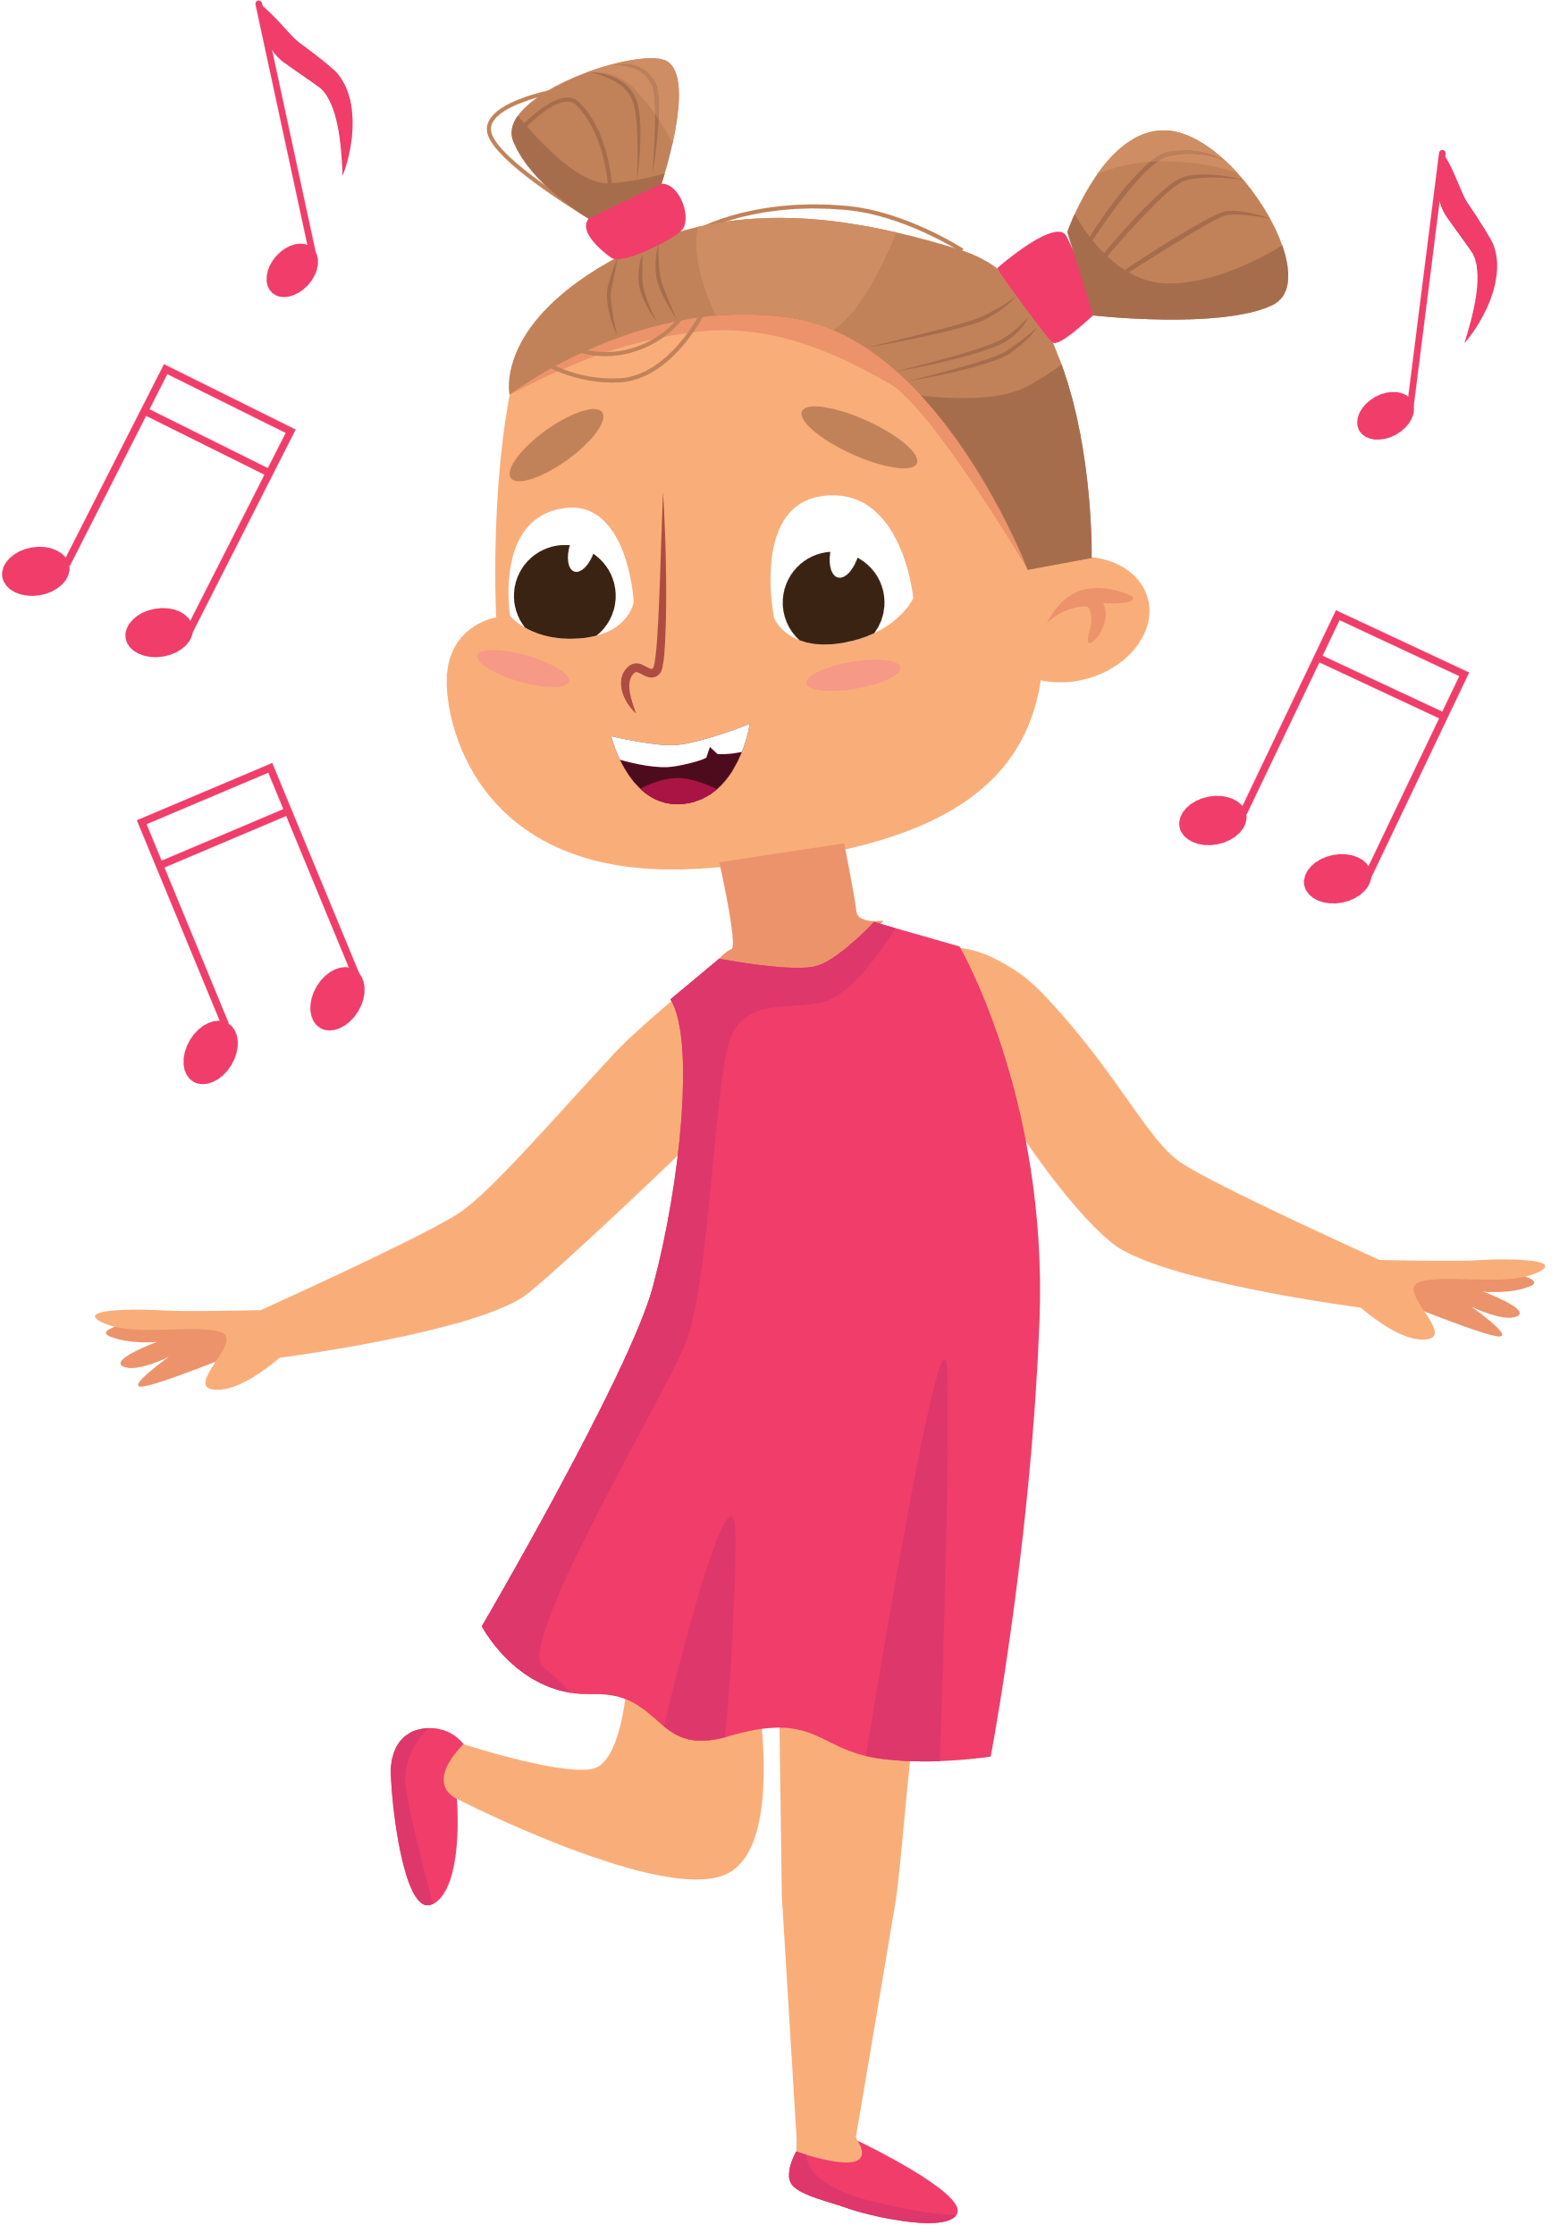
Luyện tập theo nhóm
Nhóm 1:
Đọc nhạc kết hợp vỗ tay theo phách
Nhóm 2:
Đọc nhạc kết hợp vận động cơ thể

Slide 10
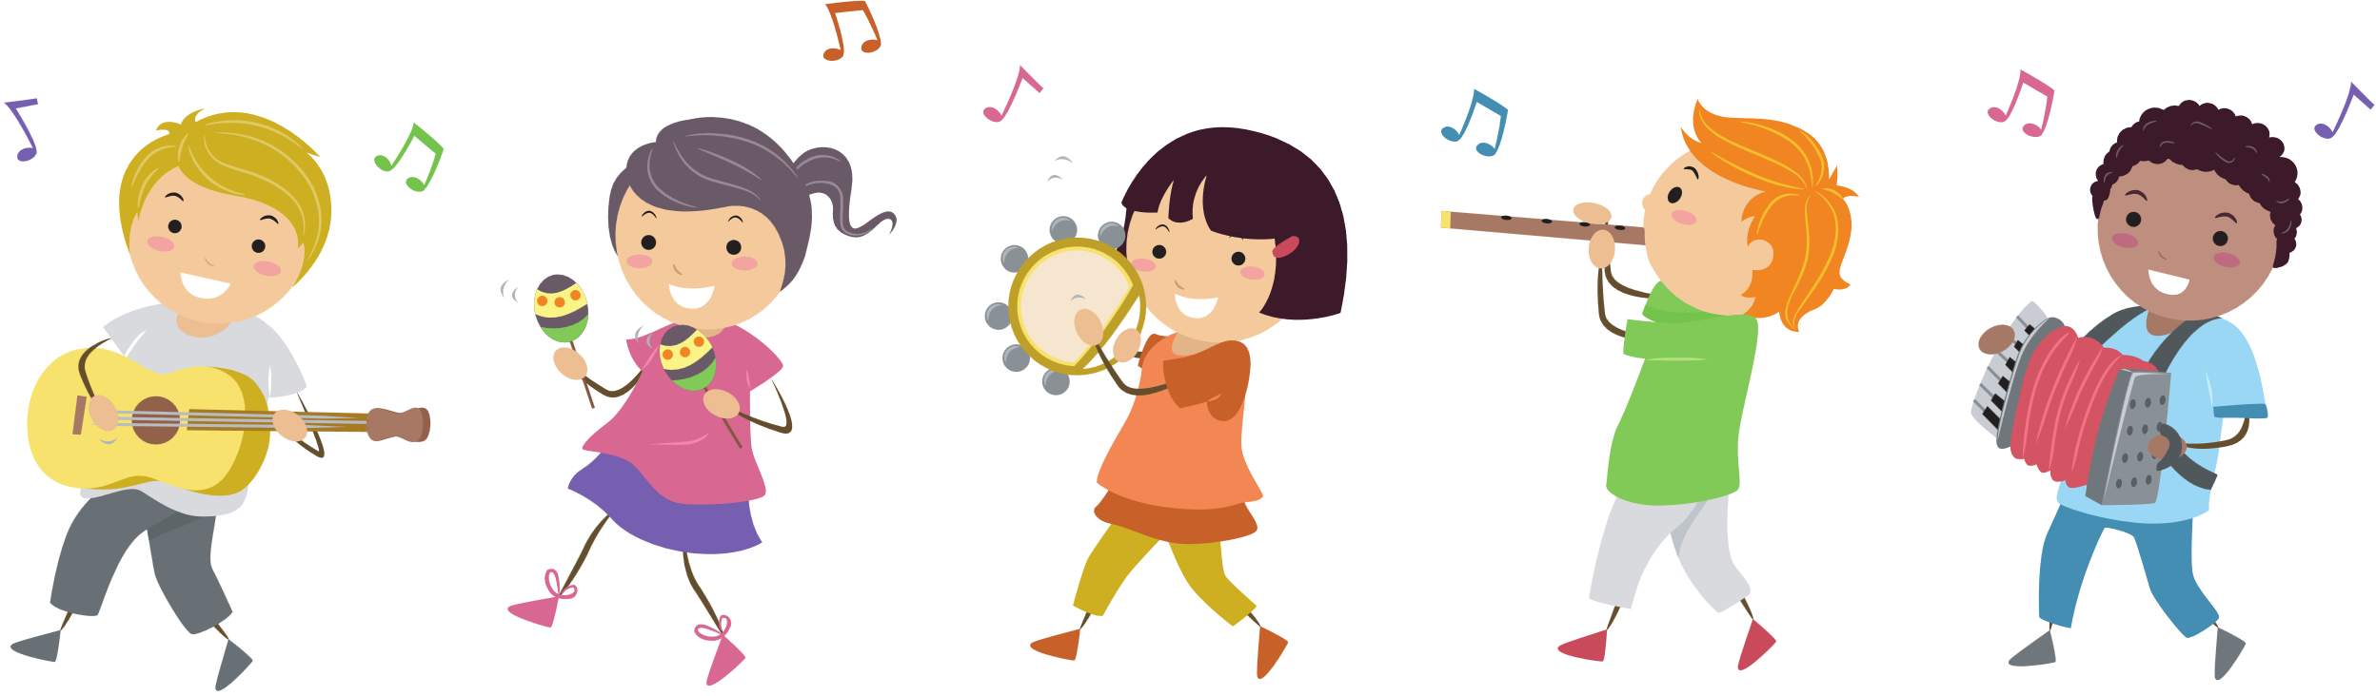
BIỂU DIỄN

Slide 11
02
HÁT:
NẾU EM LÀ …

Slide 12

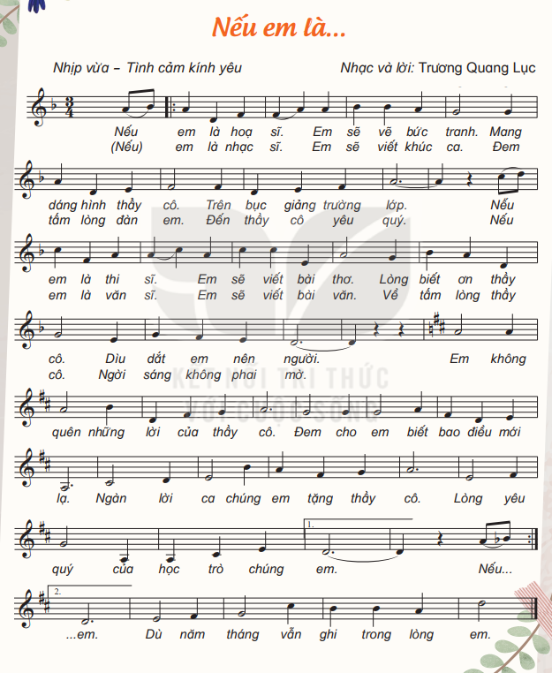
1. Học bài hát “Nếu em là…”
Em hãy nghe bài hát “Nếu em là…” và cho biết: Cảm nhận giai điệu, lời ca của bài hát như thế nào?

Slide 13

Nhạc và lời: Trương Quang Lục
Nhịp điệu: vừa phải – tình cảm kính yêu.
Nội dung bài hát: nói về những ước mơ của bạn nhỏ và tình cảm của bạn nhỏ trong bài hát dành cho thầy cô của mình.

Slide 14
2. Đọc lời ca
a) Lời 1
Câu 1: Nếu em là họa sĩ. Em sẽ vẽ bức tranh.
Câu 5: Em không quên những lời của thầy cô.
Câu 2: Mang dáng hình thầy cô. Trên bục giảng trường lớp.
Câu 6: Đem cho em biết bao điều mới lạ.
Câu 3: Nếu em là thi sĩ. Em sẽ viết bài thơ.
Câu 7: Ngàn lời ca chúng em tặng thầy cô.
Câu 4: Lòng biết ơn thầy cô. Dìu dắt em nên người.
Câu 8: Lòng yêu quý của học trò chúng em.

Slide 15
2. Đọc lời ca
b) Lời 2
Câu 1: Nếu em là nhạc sĩ. Em sẽ viết khúc ca.
Câu 5: Em không quên những lời của thầy cô.
Câu 2: Đem tấm lòng đàn em. Đến thầy cô yêu quý.
Câu 6: Đem cho em biết bao điều mới lạ.
Câu 3: Nếu em là văn sĩ. Em sẽ viết bài văn.
Câu 7: Ngàn lời ca chúng em tặng thầy cô.
Câu 4: Về tấm gương thầy cô. Ngời sáng không phai mờ.
Câu 8: Lòng yêu quý của học trò chúng em.

Slide 16
Lưu ý
Câu hát 1 và 3 chú ý có dấu luyến; câu hát 2, 4 và 8 có dấu nối.
Phát âm và điều chỉnh hơi thở để thể hiện được sắc thái to – nhỏ trong khi hát.
Chú ý khẩu hình, âm thanh sao cho mềm mại. Không hát quá to, át tiếng hát của bạn.
Thực hiện theo sự hướng dẫn của giáo viên.

Slide 17


3. Học hát
a) Lời 1
Nếu em là họa sĩ.
Em sẽ vẽ bức tranh.
Mang dáng hình thầy cô.
Trên bục giảng trường lớp.

Slide 18
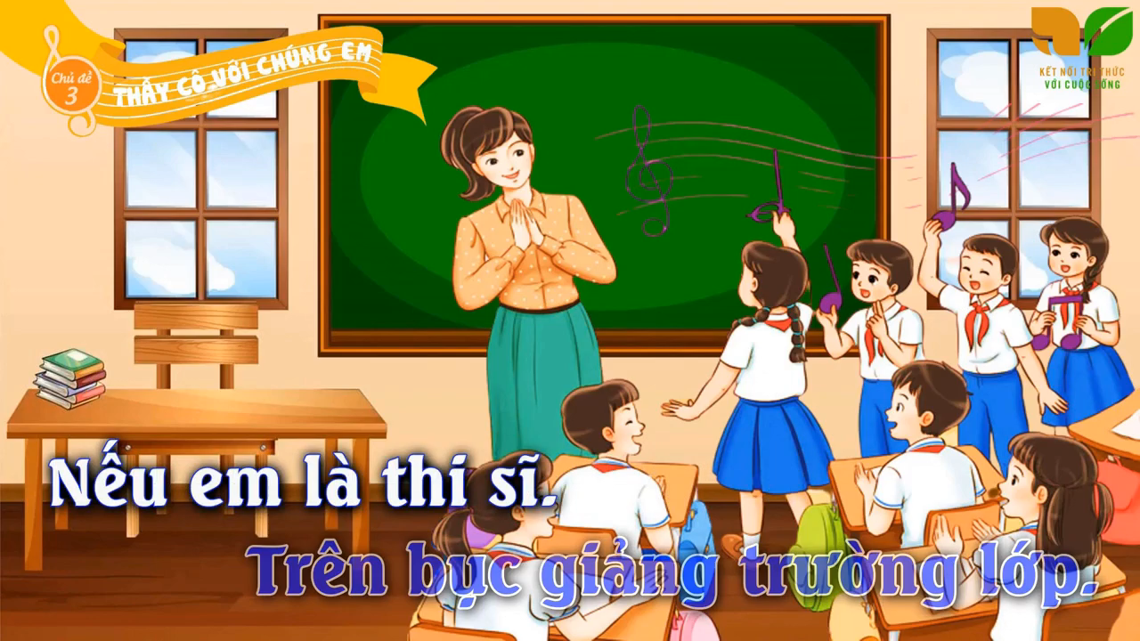
3. Học hát
a) Lời 1
Nếu em là thi sĩ.
Em sẽ viết bài thơ.
Lòng biết ơn thầy cô.
Dìu dắt em nên người.

Slide 19
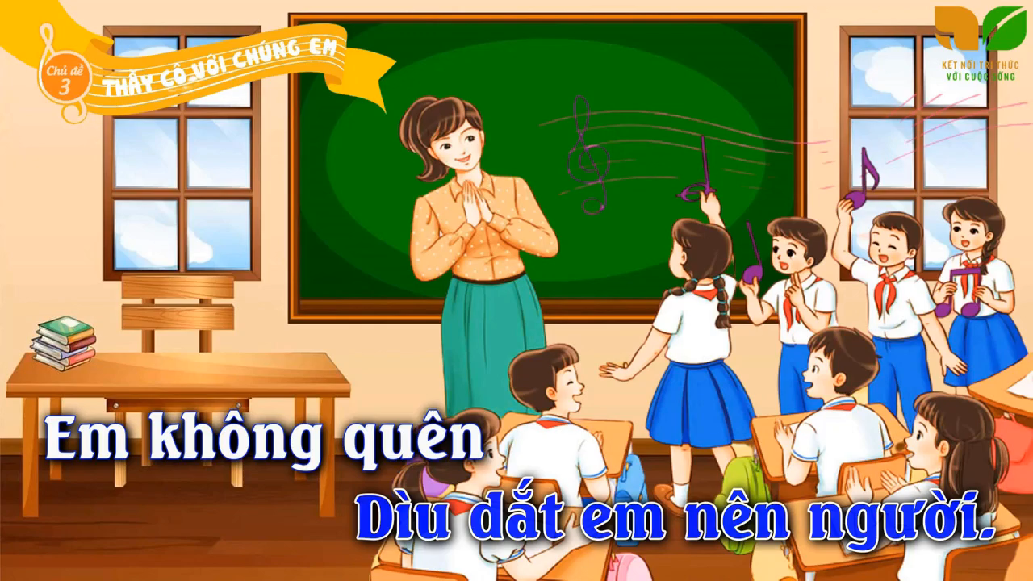
3. Học hát
a) Lời 1
Em không quên
những lời của thầy cô.
Đem cho em
biết bao điều mới lạ.

Slide 20
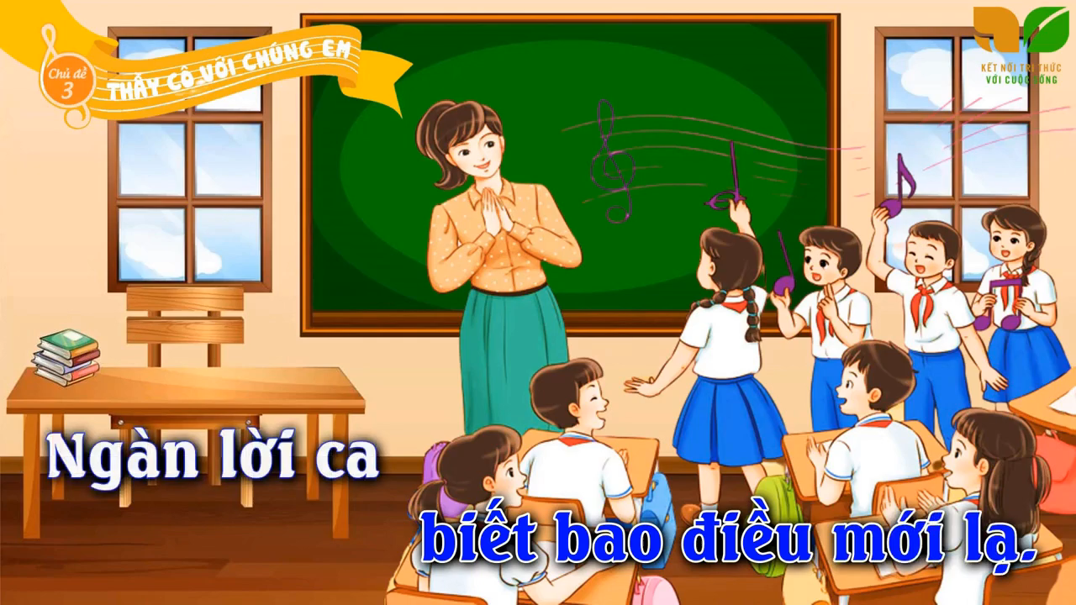
3. Học hát
a) Lời 1
Ngàn lời ca
chúng em tặng thầy cô.
Lòng yêu quý
của học trò chúng em.

Slide 21
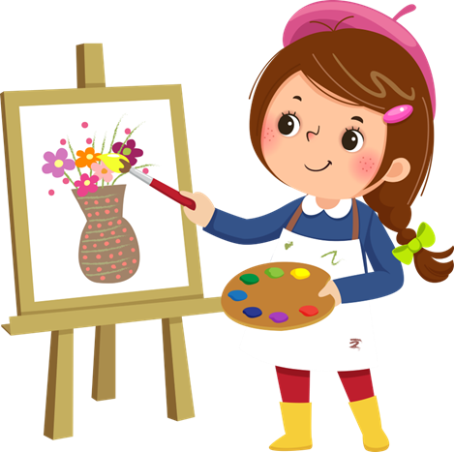

Hát cả lời 1
Nếu em là họa sĩ. Em sẽ vẽ bức tranh.
Mang dáng hình thầy cô. Trên bục giảng trường lớp.
Nếu em là thi sĩ. Em sẽ viết bài thơ.
Lòng biết ơn thầy cô. Dìu dắt em nên người.
Em không quên những lời của thầy cô.
Đem cho em biết bao điều mới lạ.
Ngàn lời ca chúng em tặng thầy cô.
Lòng yêu quý của học trò chúng em.

Slide 22
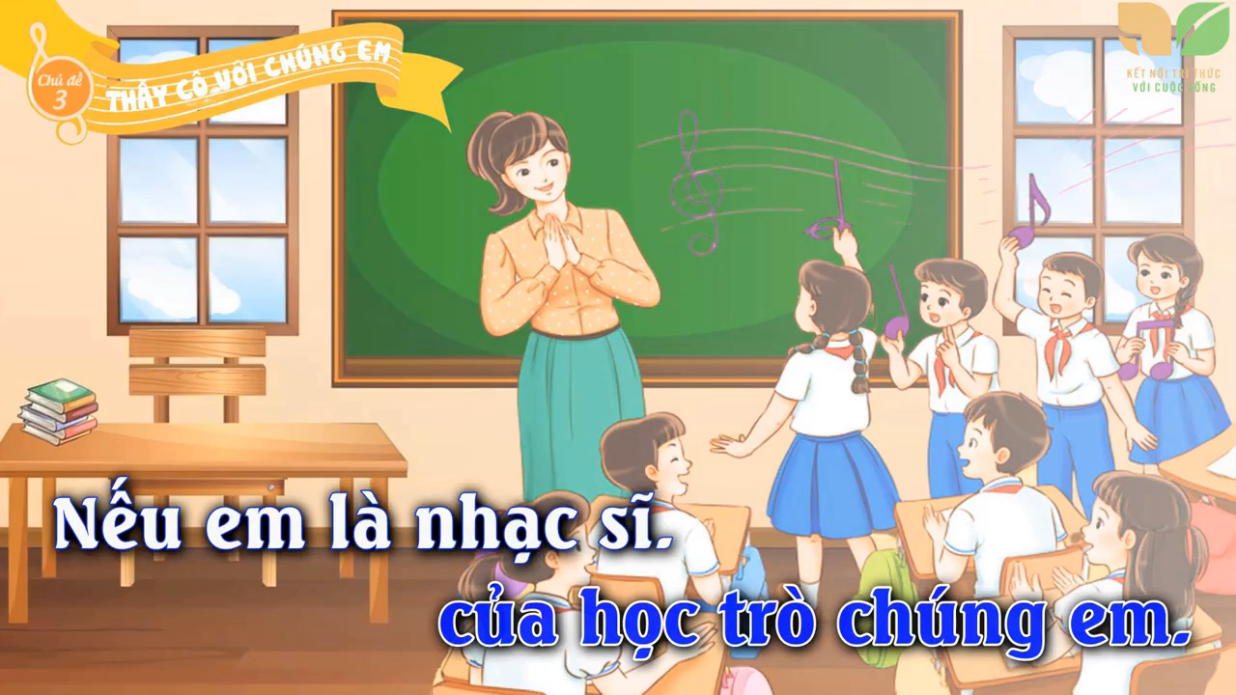

3. Học hát
b) Lời 2
Nếu em là nhạc sĩ.
Em sẽ viết khúc ca.
Đem tấm lòng đàn em.
Đến thầy cô yêu quý.

Slide 23

3. Học hát
b) Lời 2
Nếu em là văn sĩ.
Em sẽ viết bài văn.
Về tấm gương thầy cô.
Ngời sáng không phai mờ.

Slide 24
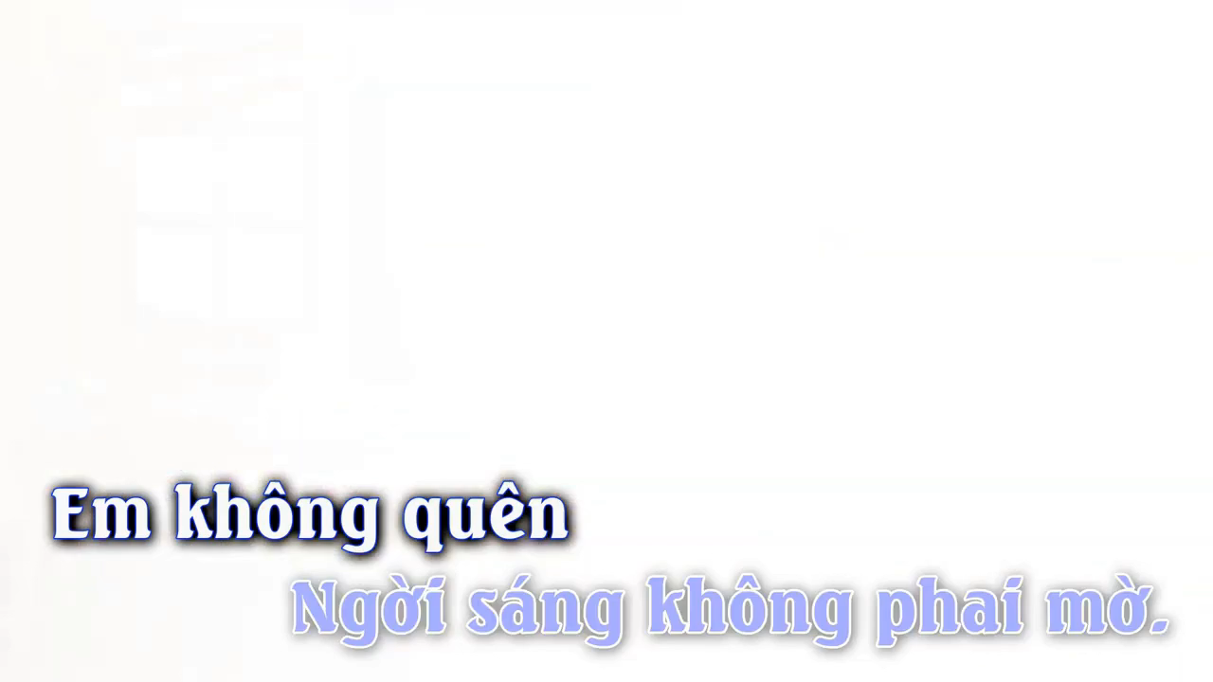
3. Học hát
b) Lời 2
Em không quên những lời của thầy cô.
Đem cho em biết bao điều mới lạ.
Ngàn lời ca chúng em tặng thầy cô.
Lòng yêu quý của học trò chúng em.
Dù năm tháng vẫn ghi trong lòng em.

Slide 25


Hát cả lời 2
Nếu em là nhạc sĩ. Em sẽ viết khúc ca.
Đem tấm lòng đàn em. Đến thầy cô yêu quý.
Nếu em là văn sĩ. Em sẽ viết bài văn.
Về tấm gương thầy cô. Ngời sáng không phai mờ.
Em không quên những lời của thầy cô.
Đem cho em biết bao điều mới lạ.
Ngàn lời ca chúng em tặng thầy cô.
Lòng yêu quý của học trò chúng em.
Dù năm tháng vẫn ghi trong lòng em.

Slide 26
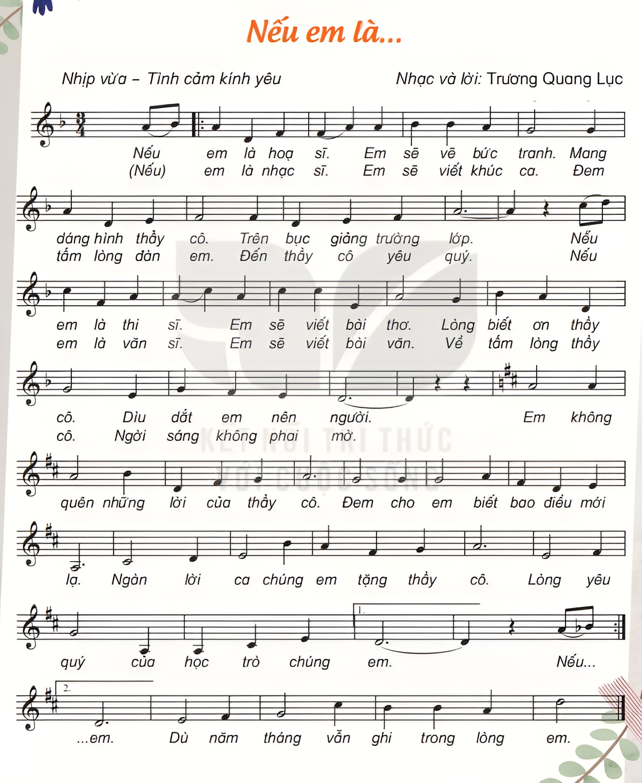


c) Hát cả bài

Slide 27



d) Hát kết hợp vỗ tay theo nhịp
Nếu em là họa sĩ. Em sẽ vẽ bức tranh.
Mang dáng hình thầy cô. Trên bục giảng trường lớp...

Slide 28
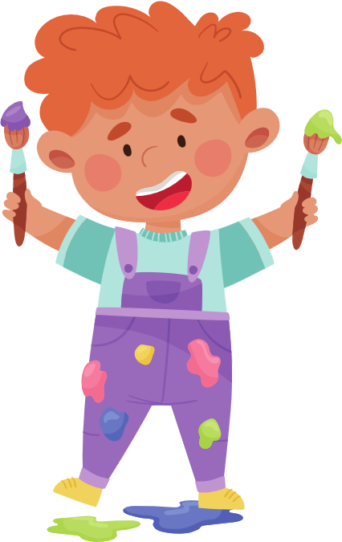
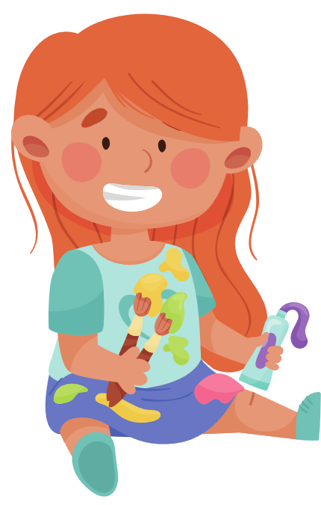
LUYỆN TẬP – THỰC HÀNH
1. Hát kết hợp vỗ tay theo nhịp
Nếu em là họa sĩ. Em sẽ vẽ bức tranh.
Mang dáng hình thầy cô. Trên bục giảng trường lớp...

Slide 29
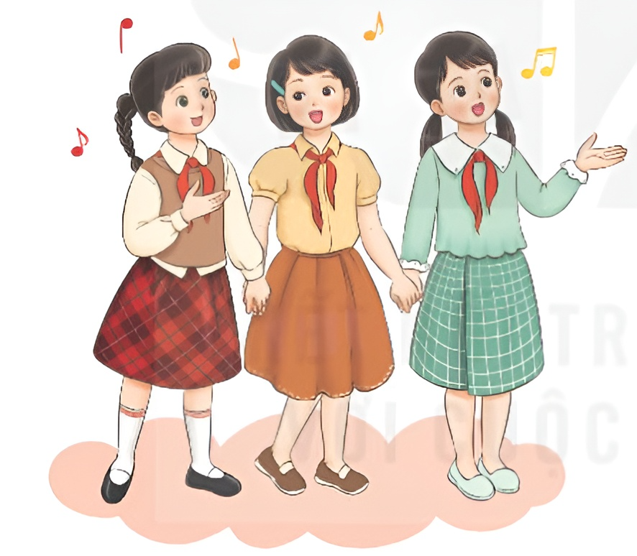
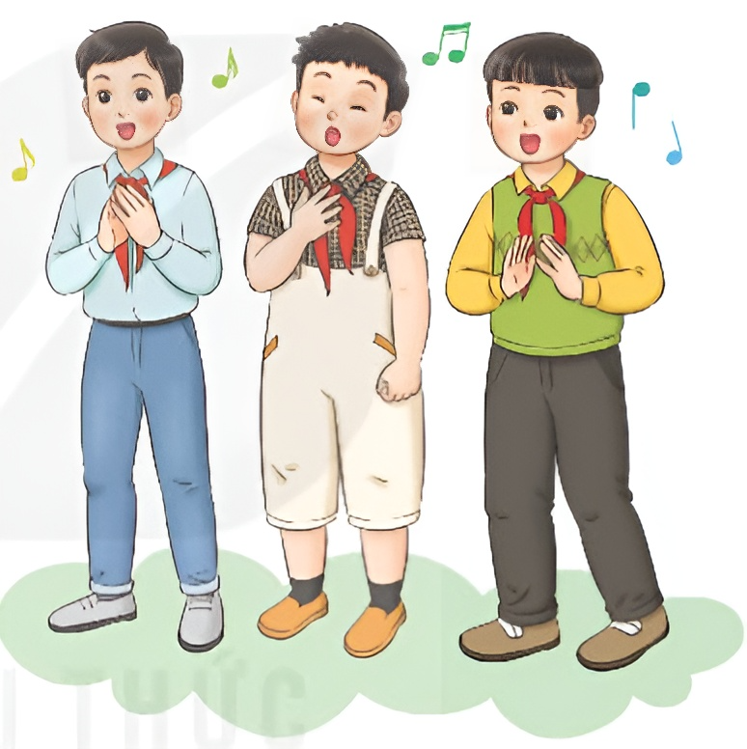
2. Hát theo một trong các hình thức đã học

Slide 30



Biểu diễn theo nhóm
Rê
Đô
Mi
Hát kết hợp vỗ tay theo nhịp
Hát kết hợp vận động cơ thể
Hát kết hợp một trong các hình thức đã học

Slide 31
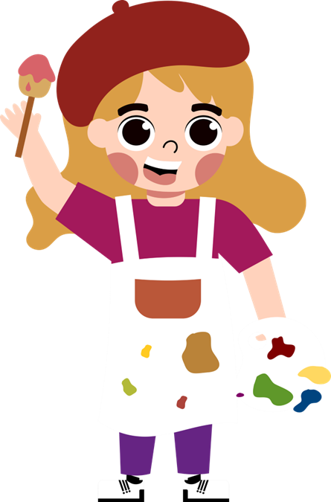
Bài hát “Nếu em là...” thường được biểu diễn vào những dịp nào trong năm?
Nhịp điệu bài hát nhanh hay chậm? Vui tươi, sôi nổi hay êm dịu, nhẹ nhàng?
Bài hát “Nếu em là…” thường được biểu diễn vào những dịp tri ân thầy cô như ngày Nhà giáo Việt Nam 20 – 11, ngày bế giảng,…
Nhịp điệu bài hát chậm và vui tươi, sôi nổi.

Slide 32

Thể hiện cảm xúc qua nét mặt vui tươi. Khi hát, luôn phải lắng nghe và điều chỉnh giọng hát của mình hoà với tập thể.
Lồng ghép giáo dục phẩm chất và năng lực chung như: nhân ái, biết ơn, chia sẻ, trách nhiệm, hỗ trợ, chủ động, tự tin, tham gia tích cực vào các hoạt động của trường, lớp để chào mừng lễ kỉ niệm ngày Nhà giáo Việt Nam 20/11.

Slide 33
HƯỚNG DẪN VỀ NHÀ
1
2
Đọc bài đọc nhạc số 2 kết hợp gõ đệm với nhạc cụ.
Ôn luyện bài hát Nếu em là...
Tìm hiểu trước nội dung Tiết 11: Ôn bài hát: Nếu em là … - Nghe nhạc: Điều mong ước tặng thầy.

Slide 34
CẢM ƠN CÁC EM ĐÃ CHÚ Ý LẮNG NGHE BÀI GIẢNG!

